Slide 1
CM6 : Biomécanique Principe fondamental de la dynamique (2D)
Contact :
Université Paris-Saclay, CIAMS, 91405 Orsay, France. dorian.verdel@universite-paris-saclay.fr
Dorian Verdel, Bastien Berret
Année universitaire 2020-2021

Slide 2
I. Théorèmes généraux

Slide 3
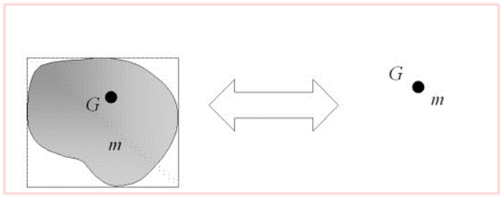
Théorème du centre de masse
Théorème du Centre de Masse (noté CM ou G)
Le CM d’un corps (rigide ou non) suit la même loi du mouvement qu’un point matériel concentrant toute la masse du système et soumis aux mêmes forces extérieures.
Corps en mouvement
Point matériel équivalent

Slide 4
Première loi de Newton
Il existe des référentiels dits « galiléens » tels que, par rapport à l'un de ces référentiels, tout corps qui n'est soumis à aucune action extérieure a un CM qui est soit au repos, soit animé d'un mouvement rectiligne uniforme.
Deux cas pour un système ne subissant aucune action extérieure : 1. Si les forces extérieures s’annulent, le système est dit « pseudo-isolé ». 2. S’il n’y a aucune force extérieure, il est dit « isolé ».

Slide 5

Seconde loi de Newton
L‘accélération du centre de masse d’un corps dans un référentiel galiléen est proportionnelle à la résultante des forces qu'il subit, et inversement proportionnelle à sa masse m.
Mathématiquement :
$$\sum{{\vec{F}}_{ext}}=m{\vec{a}}_{G}$$

Slide 6
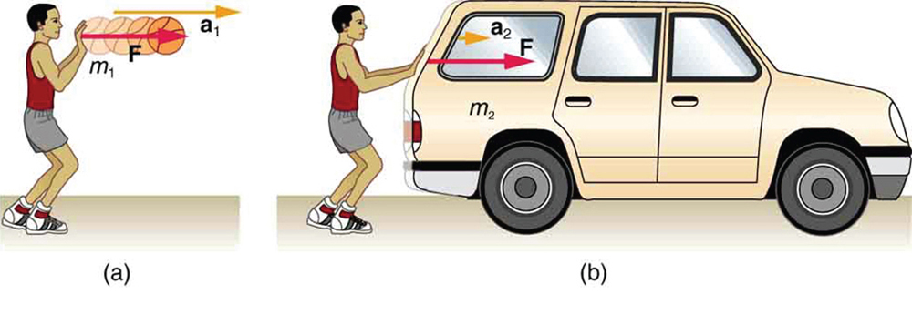
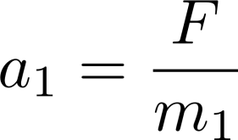
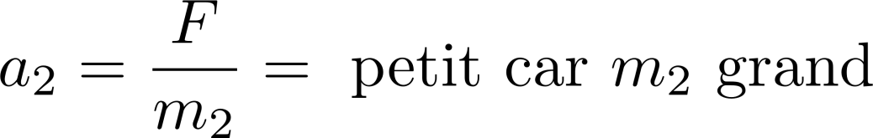
Seconde loi de Newton : exemple
Pour une même force, accélération du ballon beaucoup plus forte que celle de la voiture en raison de leurs masses respectives

Slide 7
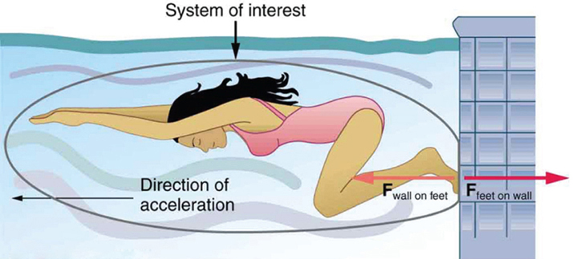
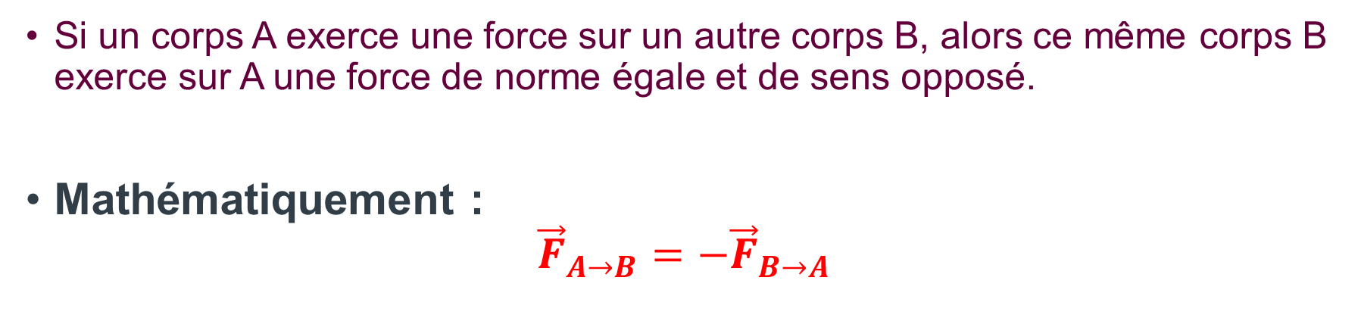
Troisième loi de Newton
Si un corps A exerce une force sur un autre corps B, alors ce même corps B exerce sur A une force de norme égale et de sens opposé.
Mathématiquement :
$${\vec{F}}_{A→B}=−{\vec{F}}_{B→A}$$

Slide 8
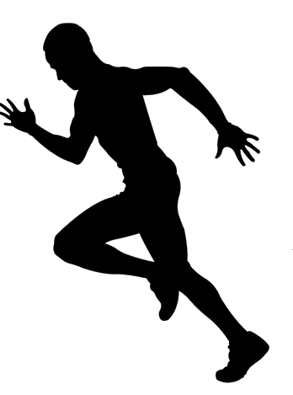
Troisième loi de Newton : Propulsion
Force de frottement peut être utile pour propulser
La réaction normale permet de ne pas passer à travers le sol
La composante horizontale donne l’accélération horizontale
poids
Réaction normale
réaction du sol
frottement statique
Poussée de l’athlète sur le sol

Slide 9
II. Cas de la chute libre

Slide 10




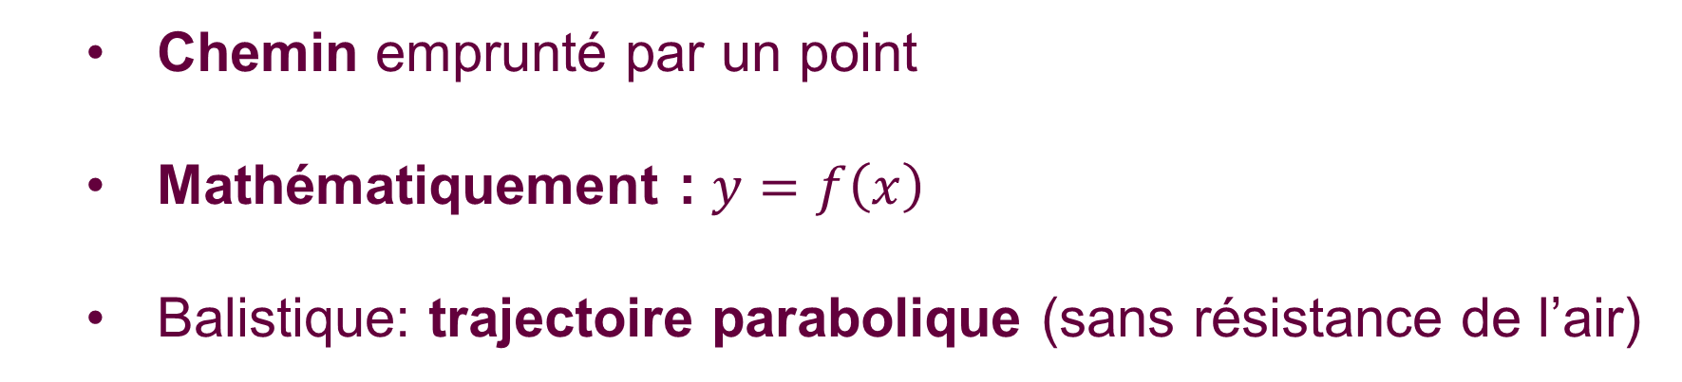
Trajectoire
Chemin emprunté par un point
Mathématiquement : $y=f\left(x\right)$
Balistique: trajectoire parabolique (sans résistance de l’air)

Slide 11

Calcul de la trajectoire
Application du PFD pour obtenir $a_{y}\left(t\right)=−mg$
Mouvement uniformément accéléré sur $y$
Mouvement uniforme sur $x$
Equations horaires:
$$\left\{\begin{aligned}x\left(t\right)= v_{0,x}∆t+x_{0} \\ y\left(t\right)=−\frac{1}{2}g∆t^{2}+v_{0,y}∆t+y_{0}\end{aligned}\right.$$
$$⇔\left\{\begin{aligned}∆t= \frac{x\left(t\right)−x_{0}}{v_{0,x}} \\ y\left(t\right)=−\frac{1}{2}g{\left(\frac{x\left(t\right)−x_{0}}{v_{0,x}}\right)}^{2}+v_{0,y}\left(\frac{x\left(t\right)−x_{0}}{v_{0,x}}\right)+y_{0}\end{aligned}\right.$$

Slide 12
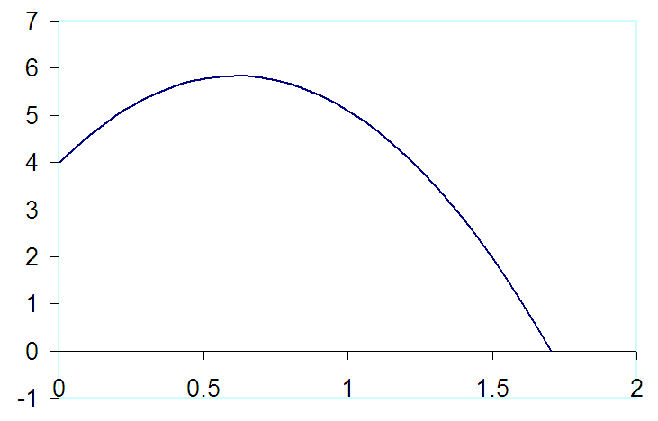


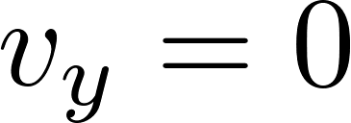




Analyse de la trajectoire
Hauteur maximale :
Portée :
Visée
Performance : $y=0$
Distance horizontale parcourue

Slide 13

Analyse de la trajectoire : Hauteur maximale
Résoudre : $v_{y}\left(t\right)=0$
Correction : $∆t=\frac{v_{0,y}}{g}$
Calculer la position résultante
Correction :
$$\left\{\begin{aligned}x\left(t\right)= v_{0,x}\frac{v_{0,y}}{g}+x_{0} \\ y\left(t\right)=−\frac{1}{2}g{\left(\frac{v_{0,y}}{g}\right)}^{2}+v_{0,y}\left(\frac{v_{0,y}}{g}\right)+y_{0}\end{aligned}\right.$$

Slide 14

Analyse de la trajectoire : Portée
Résoudre : $y(t)=y_{0}$
Correction : $∆t=\frac{{2v}_{0,y}}{g}$
Calculer la position résultante
Correction :
$$\left\{\begin{aligned}x\left(t\right)= v_{0,x}\frac{{2v}_{0,y}}{g}+x_{0} \\ y\left(t\right)=−\frac{1}{2}g{\left(\frac{{2v}_{0,y}}{g}\right)}^{2}+v_{0,y}\left(\frac{{2v}_{0,y}}{g}\right)+y_{0}\end{aligned}\right.$$

Slide 15
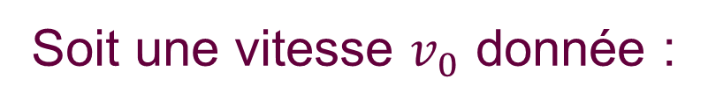
Analyse de la trajectoire : Impact de la visée
Soit une vitesse $v_{0}$ donnée :
>45°
=45°
<45°

Slide 16
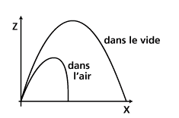
Analyse de la trajectoire : Impact du milieu
Impact de la résistance de l’air :

Slide 17
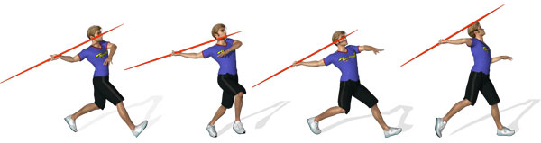

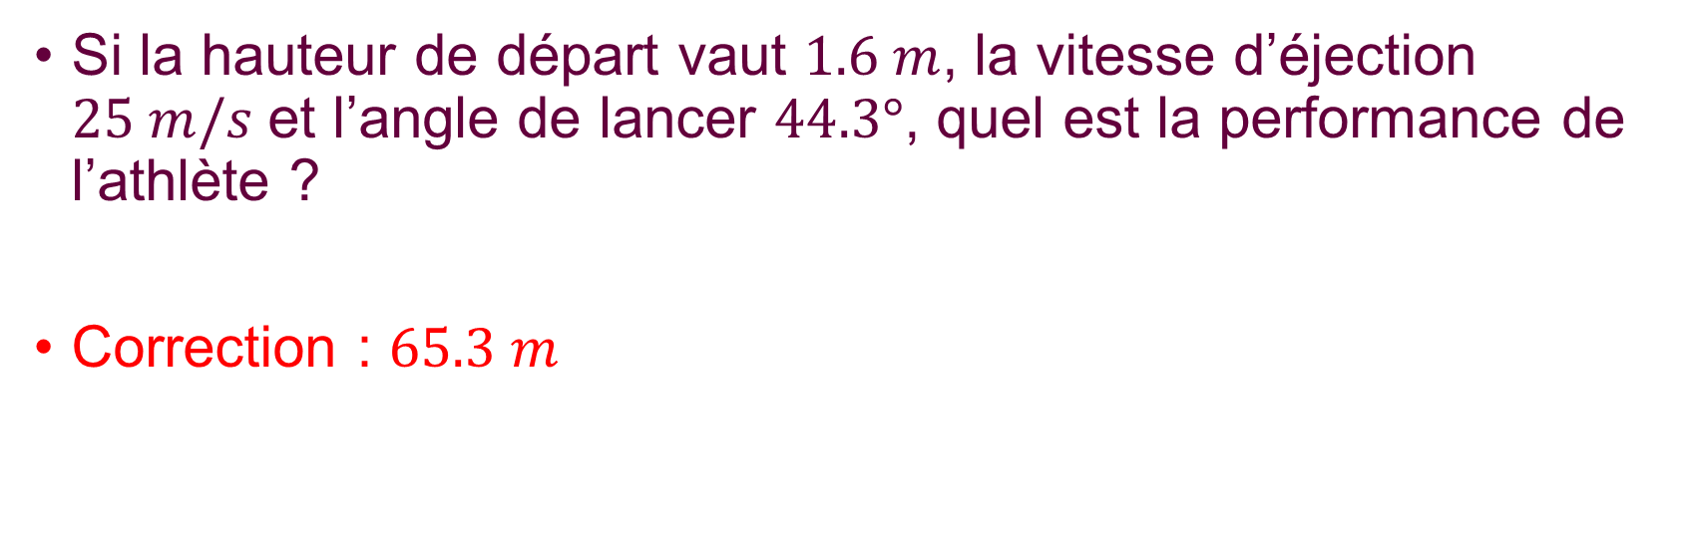
Exemple : lancer du javelot
CM
Si la hauteur de départ vaut $1.6 m$, la vitesse d’éjection $25 m/s$et l’angle de lancer $44.3°$, quel est la performance de l’athlète ?
Correction : $65.3 m$

Slide 18
Questions ?

